Slide 1
신경계물리치료

Slide 2
고유수용성 신경근 촉진법(Proprioceptive Neuromuscular Facilitation, PNF)
  감각자극을 통해 인간의 다차원적인 움직임을 훈련
  Diagonal, spiral movement
  Positive approch
보바스 접근법(Bobath approch)
  비정상적인 패턴은 억제
  정상적인 패턴을 촉진, 통합
루드 접근법(Rood approch)
  감각자극과 자율신경계의 중요성 강조
보이타 치료(Vojta therapy)
  반사를 이용한 동작 촉진
  반사적 기기, 반사적 뒤집기

Slide 3
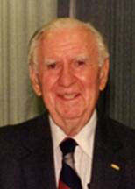
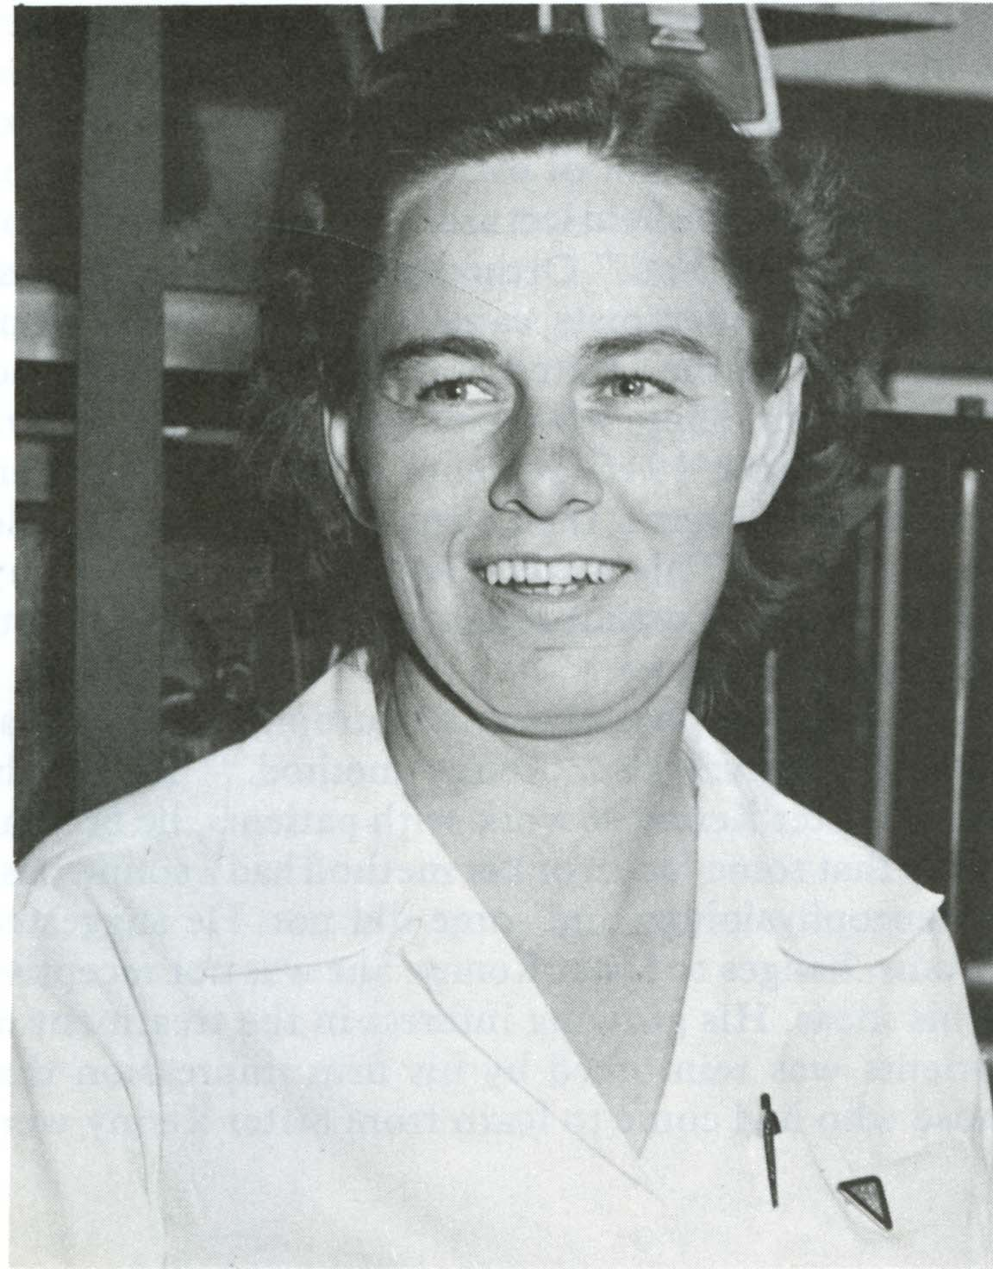
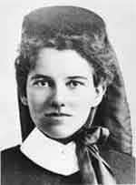
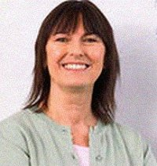
고유수용성 신경근 촉진법
(Proprioceptive Neuromuscular Facilitation, PNF)
Margaret(Maggie) Knott in the 1940’s

Slide 4
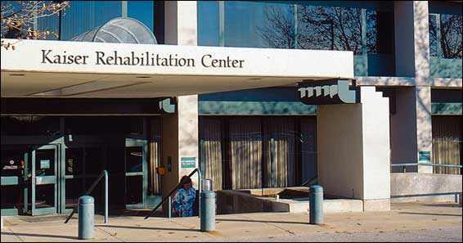
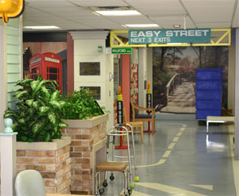
1980's-2000's
1st Instructor course in Europe (1981).
1st International PNF Instructor Group Meeting (1985).
IPNFA found in 1990.
Tim Josten become a director at PNF Center(1999).

Slide 5
PNF
(Proprioceptive Neuromuscular Facilitation, PNF)
= Proprioceptive Facilitation Technique
+ Neuromuscular Rehabilitation(Knott & Voss, 1969)
Proprioceptor = perception (motion+position)
Neuromuscular = Nerve + Muscles (motor)
Facilitation = make easy

Slide 6
Philosophy
A. Positive approach and attitude.
B. Mobilization of hidden reserves.
C. Functional training and treatment :
Emphasis on function and general approach.
D. Irradiation.
E. Work in pattern.
F. Intensive training and exercise program.
G. Numerous repetitions of movement.
H. Changing activities.
I. Prevent fatigue

Slide 7
Basic Principles and Procedures
B. Proprioceptive Stimulus
1. Traction/Approximation.
2. Stretch.
3. Pattern
4. Timing - normal.
- emphasis.
5. Irradiation/Reinforcement.
6. Resistance.
7. body mechanics
A. Extroceptive Stimulus
1. Manual contact
2. Verbal stimulus
3. Visual stimulus

Slide 8
Basic Procedures
Resistance
Irradiation and Reinforcement
Manual contact
Body Position and Body Mechanics
Verbal Stimulation(Commands)
Vision
Traction and Approximation
Timing
Stretch
Patterns

Slide 9
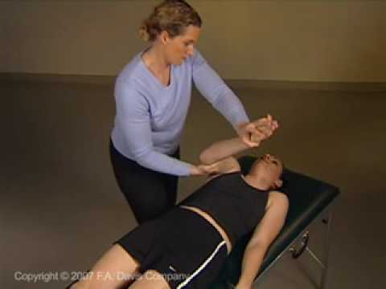
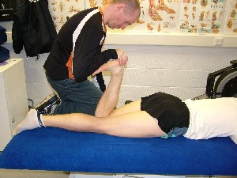
TECHNIQUE

Slide 10
1. Rhythmic Initiation (RI, 율동적 개시)
리드믹한 동작을 원하는 범위에서 시행하며 수동운동으로 시작하여 저항운동으로 진행.
목적
1.운동시작을 촉진
2.운동감각과 협응력의 향상 3.운동속도의 조절
4.근육이완 5.운동재교육
방법
1. 수동운동으로 시작하여 근육이 이완됨으로서 점차로 능동보조, 능동, 저항운동으로 진행하여 환자 스스로 운동을 조절한다.
2. 구두지시에 따라 리드믹하게 점차적으로 운동범위 증가

Slide 11
2. Repeated stretch (RS, 반복신장)
근육이 늘어난 상태나 장력상태 하에서의 신장반사의 유도
목적
1. 운동시작의 촉진 2. 능동운동범위의 증가
3. 근력증가 4. 피로방지
5. 원하는 방향으로 운동 유도
방법
1. 충분한 신장 특히 회전에 유의
2. Tap. 같은 시기에 적절한 구두지시를 하여 환자의 수의적 노력에 의한 수축이 복합되도록 한다.
3. 지속적으로 저항을 유지한다.

Slide 12
3. Combination of Isotonic(CI, 등장성 수축의 결합)
이완없이 한 그룹의 근육(동근)을 구심성 원심성 stabilizing수축 유도
운동패턴의 구심성 원심성 양쪽을 촉진하는 기술이다. 정상기능을 위하여는 구심성 뿐 아니라 원심성 수축을 통하여 운동을 원활히 조절할 수 있어야 한다.
목적
1. 동작의 능동적 조절
2. 협응력
3. 능동적 운동범위의 증가
4. 근력강화
5. 원심성 조절훈련

Slide 13
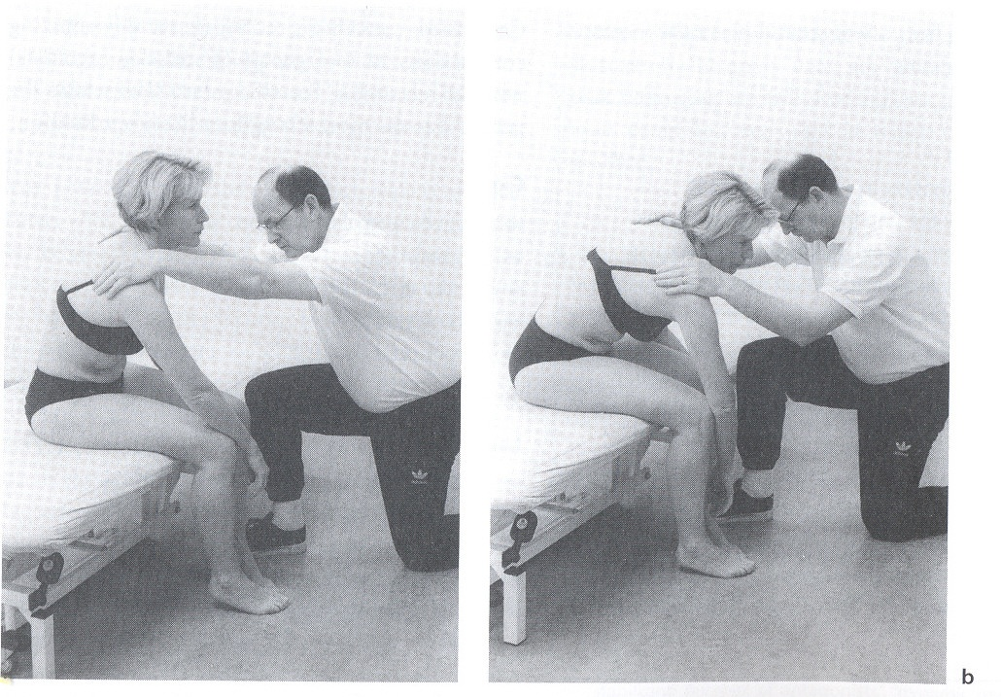
방법
1. 주동근에 저항을 주어 구심성수축을 유도한다.
2. 운동범위 마지막에서 멈추게 한다(stabilizing contraction)
3. 계속 저항을 주면서 환자에게 천천히 원위치로 돌아가게 지시한다 (eccentric).

Slide 14
4. Reversal of Antagonist (길항근의 반전)
1) Dynamic Reversal(역동적 반전)
능동적으로 멈추거나 이완함이 없이 주동근패턴에서 길항근패턴으로 교대로 변화시킨다.
목적
1. 능동적 운동범위의 증가
2. 근력증가
3. 협응력의 증가
4. 피로의 방지 및 감소

Slide 15
방법
1. 저항을 주면서 주동근패턴을 실시한다.
2. 원하는 범위의 끝부분에서 원위 Grip을 반대 Grip으로 전환한다.
3. 운동범위 끝에서 이완없이 길항패턴의 구두지시와 원위부에 저항을 가한다.
4. 환자의 길항패턴이 시작될 때 근위부의 Grip을 전환하고 저항을 준다.
5. 필요한 만큼 반복 실시한다

Slide 16
2) Stabilizing Reversal(안정적 반전)
운동이 일어나지 않도록 충분한 저항을 주어 주동근과 길항근을 교대로 Isotonic Contraction
목적
1. 안정성과 균형증가
2. 근력증가
방법
1. 환자에게 한 방향으로 움직이도록 지시하고 충분한 저항을 주어 운동이 일어 나지 않게 한다.
2. 충분히 수축이 된 후 한 손을 반대방향으로 전환한다.
3. 환자가 새로운 저항에 대항한 후 다른 한 손을 반대방향으로 전환한다.

Slide 17
        3) Rhythmic Stabilization(율동적 안정화)
저항에 대한 주동근과 길항근의 등척성 수축, 움직이려는 의도가 없음
목적
1. 능동, 수동적 운동범위의 증가 2. 근력증가
3. 안정성과 균형의 증가 4. 동통감소
방법
동근의 등척성수축에 저항. 환자는 움직임 없이 그 자세를 유지
2. 저항은 서서히 증가, 환자가 저항에 충분히 대항하도록 한다
3. 그 다음 한 손을 옮겨 길항운동에 저항
4. 환자 상태에 따라 견인이나 압축을 적용

Slide 18
Stabilizing Reversal(안정적 반전)과
Rhythmic Stabilization(율동적 안정화)의 비교
Stabilizing Reversal (안정적 반전) | Rhythmic Stabilization (율동적 안정화)
등장성근육의 활동 | 등척성근육의 활동
운동을 위한 의지가 있음 | 운동을 위한 의지가 없음
동적 지시 | 정적지시
신체의 한 부분으로부터 다른 부분으로 변화를 허락 | 단지 한 부분의 신체만 접근

Slide 19
5. Contract-Relax(수축-이완)
제한된 근육(길항근)에 저항이 가해진 등장성 수축은 증가된 범위에서 이완과 운동을 유도한다.
목적 : 증가된 수동운동 범위의 증가
방법
치료사는 제한된 근육이나 패턴(길항근)의 강한 수축을 환자에게 유도(특히 회전근 )
충분한 시간이 지난 후에 환자에게 이완하라고 한다.
능동적이든 수동적이든 증가된 새로운 범위를 가짐
더 많은 범위를 얻을 때까지 반복
간접기법 : 제한된 근육이 근력이 없거나 수축시 심한통증 호소

Slide 20
6. Hold- Relax(유지-이완)
저항이 가해진 길항근의 등척성 수축은 이완을 일으킨다.
목적
수동운동 범위 증가
통증 감소
방법
치료사는 통증이 있는 분절에 영향을 미치는 근육의 등척성 수축에 저 항을 가한다
1. 직접적 방법; 통증이 있는 근육에 직접적용
2. 간접적 방법; 다른 부위에 위치하는 근육의 등척성 수축을 유도

Slide 21
7. Replication(복제)
목적
1. 환자에게 end position을 교육
2. 주동근이 단축된 상태에서 근수축력의 평가
방법
1. End position에 두고
2. 주동근에 저항
3. 이완---수동적으로 약간 뒤로 -----수축에 의해 end position
4. 반복

Slide 22
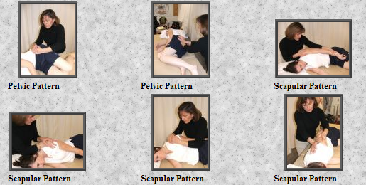
Scapular and Pelvic Pattern

Slide 23
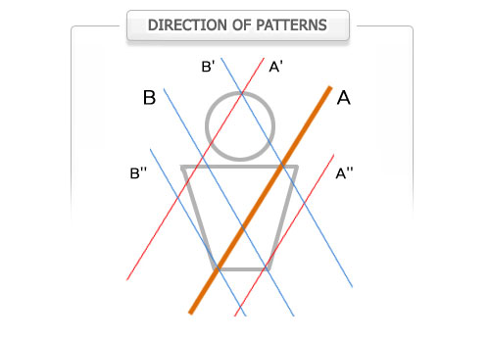
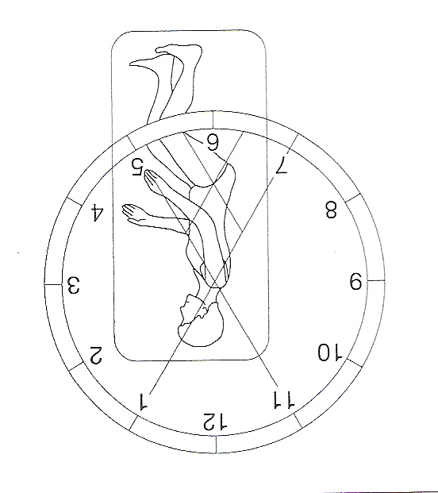
Direction of pattern

Slide 24
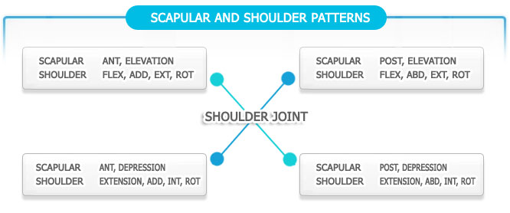
Scapular and upper extremity pattern

Slide 25
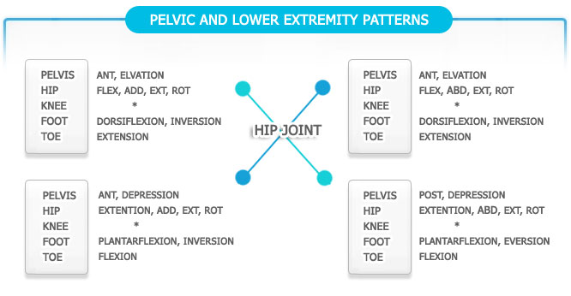
Pelvic and Lower Extremity pattern
Post,

Slide 26
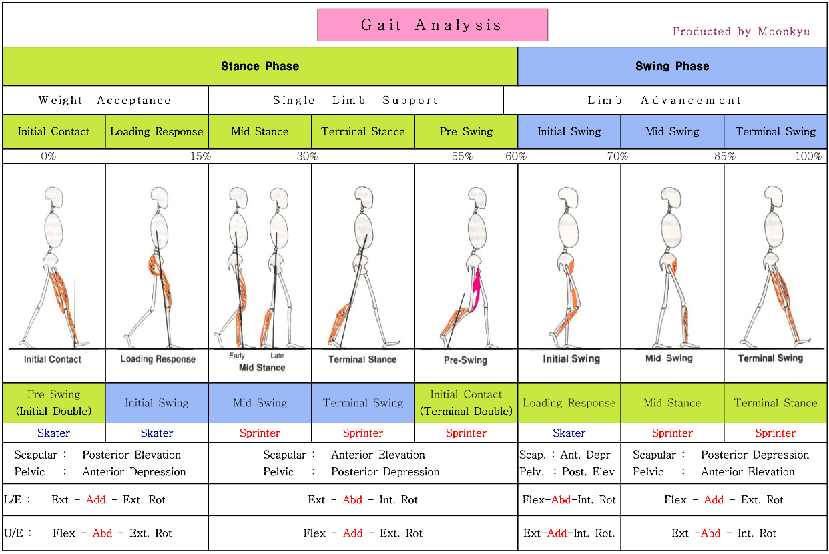
Gait analysis by PNF

Slide 27
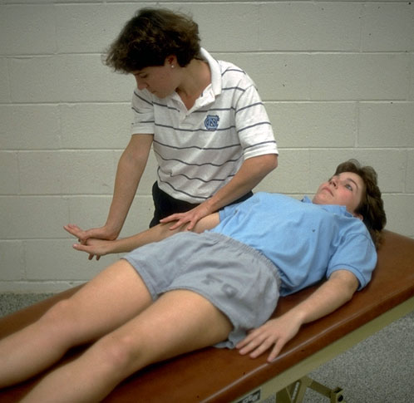
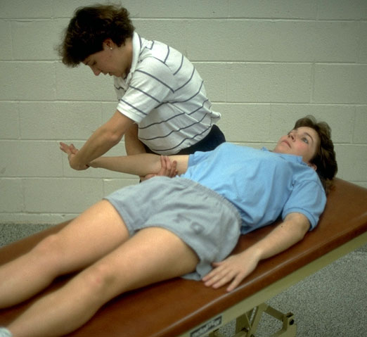
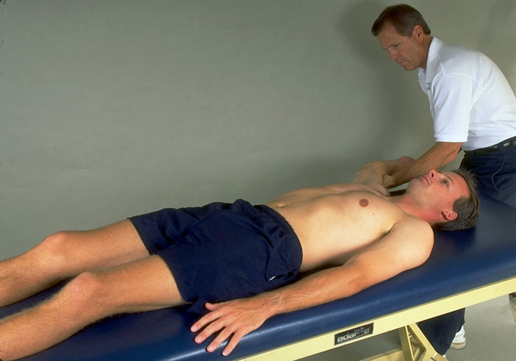


Upper Extremity Pattern

Slide 28
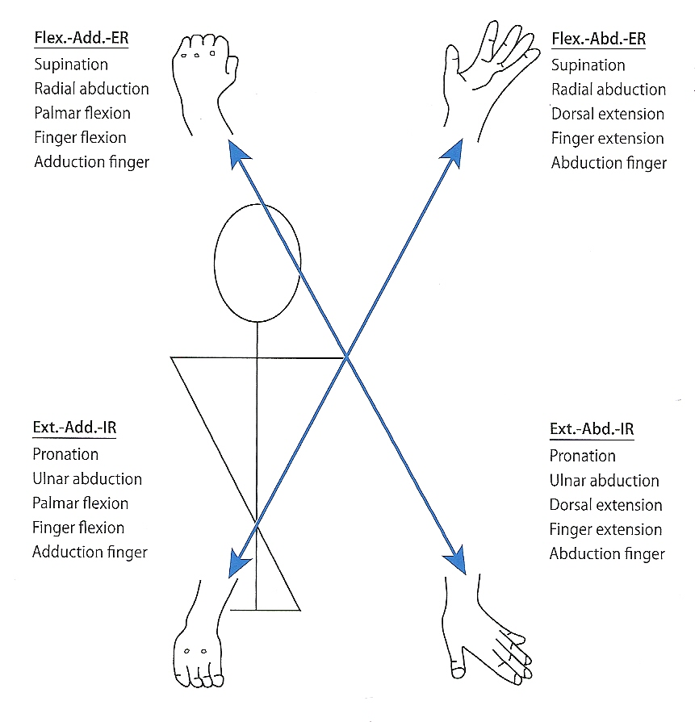
Direction of pattern

Slide 29
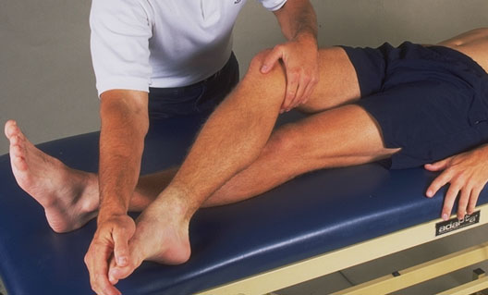
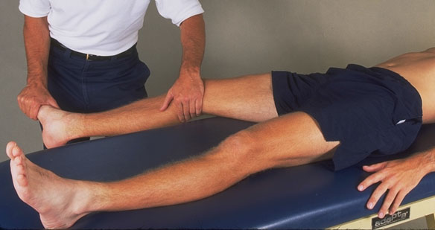
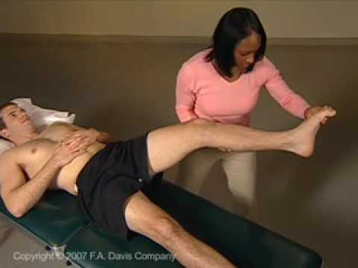
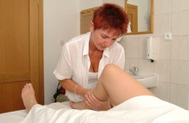
Lower Extremity Pattern

Slide 30
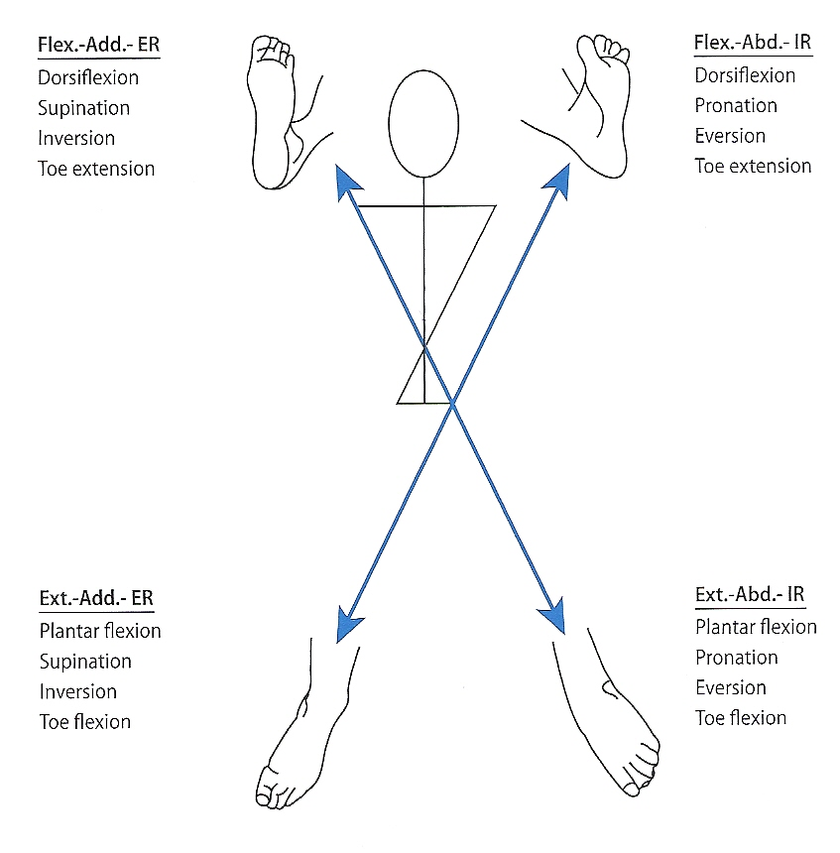
Direction of pattern

Slide 31
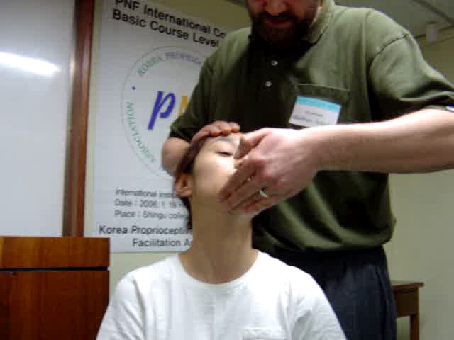
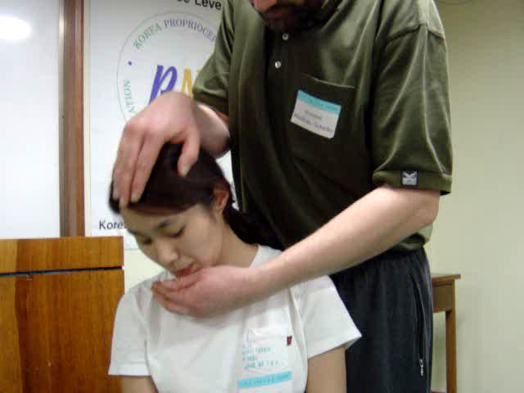
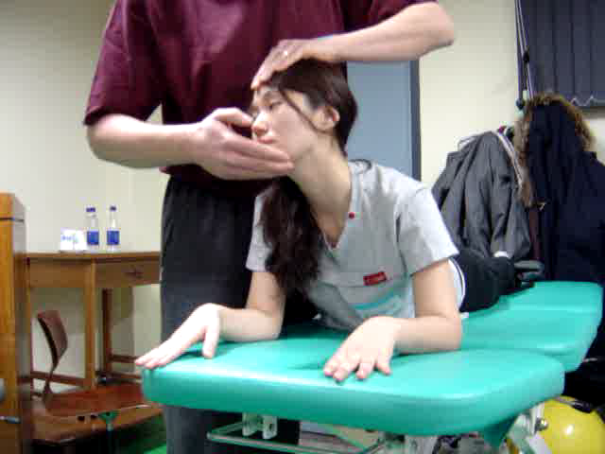
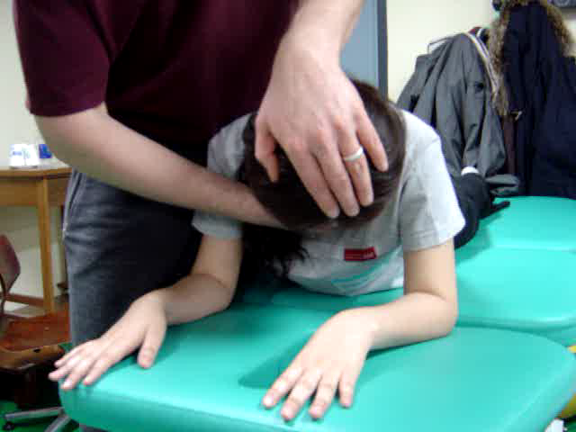
The Neck Pattern

Slide 32
Direction of pattern
Flexion, Sidebending, Rotation to the left
Flexion, Sidebending, Rotation to the right
Extension, Sidebending, Rotation to the left
Extension, Sidebending, Rotation to the right

Slide 33
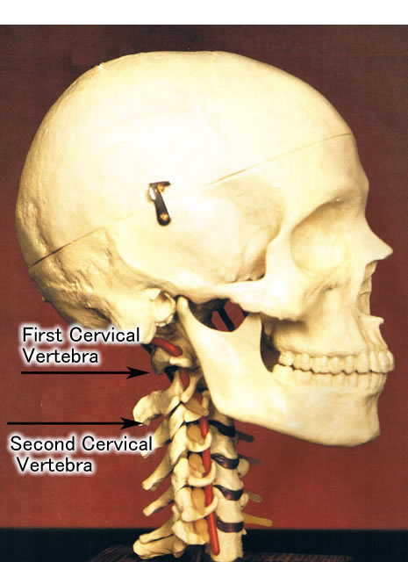
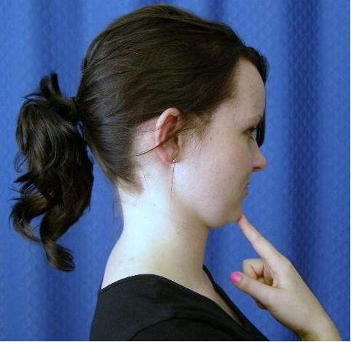
Chin tuck

Slide 34
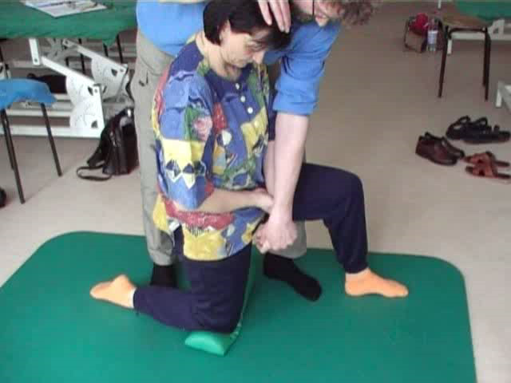
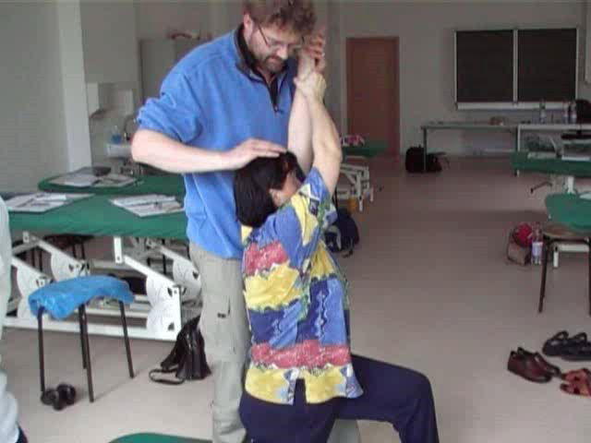
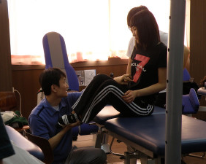
Trunk Pattern

Slide 35
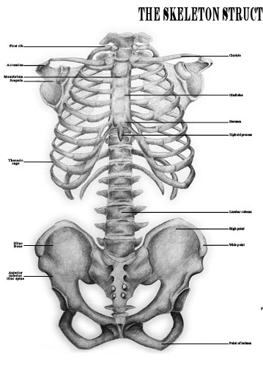

Direction of pattern

Slide 36
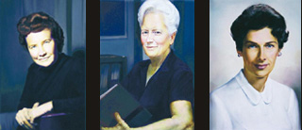
루드 접근법
(Rood Approach)
운동기능과 감각기능은 분리할 수 없다
감각자극의 예
  쓰다듬기, 솔질, 냉, 압박, 신연

Slide 37
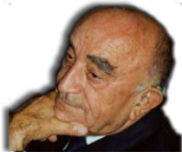
보이타 치료
(Vojta therapy)
뇌성마비의 조기진단과 조기치료를 강조
뇌성마비의 조기 진단을 위해 7가지 자세반응검사 실시
반사적 기기
  엎드린 자세에서 일정한 부분을 자극하여 촉진
반사적 뒤집기
유발점
  자극이 중추신경계로 들어가는 열쇠
  선천적으로 나고난 프로그램 표출
  전신자세 및 운동패턴에서 협동운동 복합체 발생

Slide 38
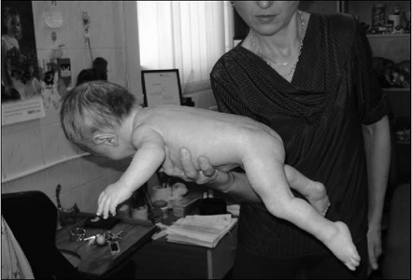
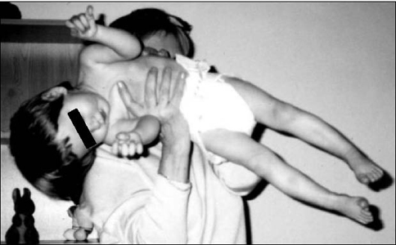
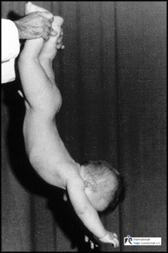
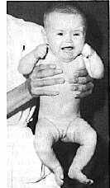
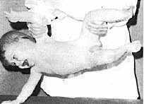
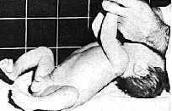
자세 반응

Slide 39

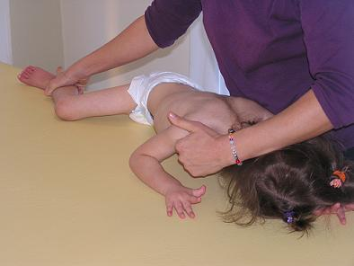
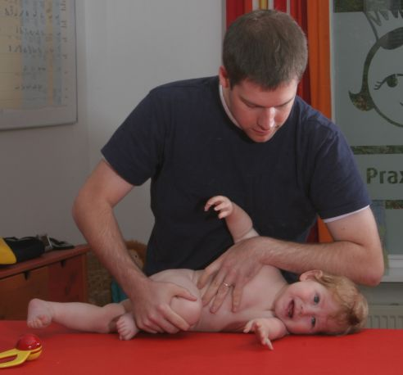
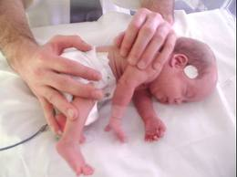

Slide 40
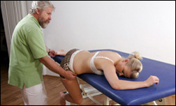
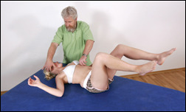
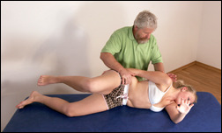

Slide 41
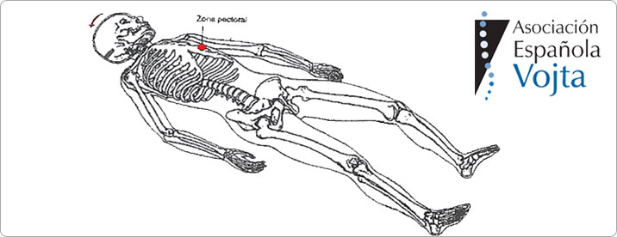
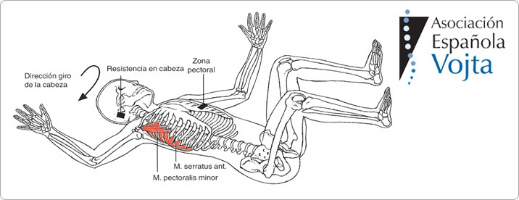


Slide 42



Slide 43


